Slide 1







Slide 2
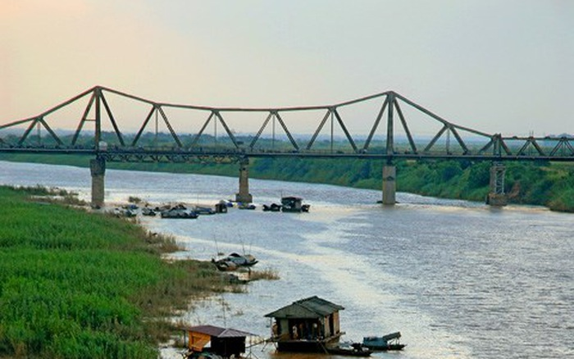









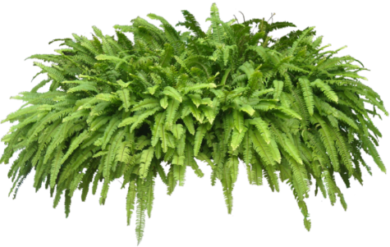
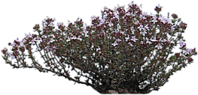
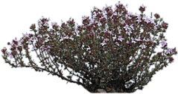




Nhiệt liệt chào mừng quý thầy, cô
Döï giôø

Slide 3
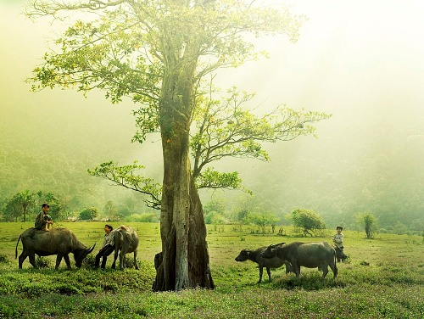
Ổn định:
Mời quý thầy, cô và các em nghe

Slide 4

Môn: Chính tả
Bài cũ:
Nêu quy tắc viết hoa tên người và tên địa lí Việt Nam ?

Slide 5


Slide 6
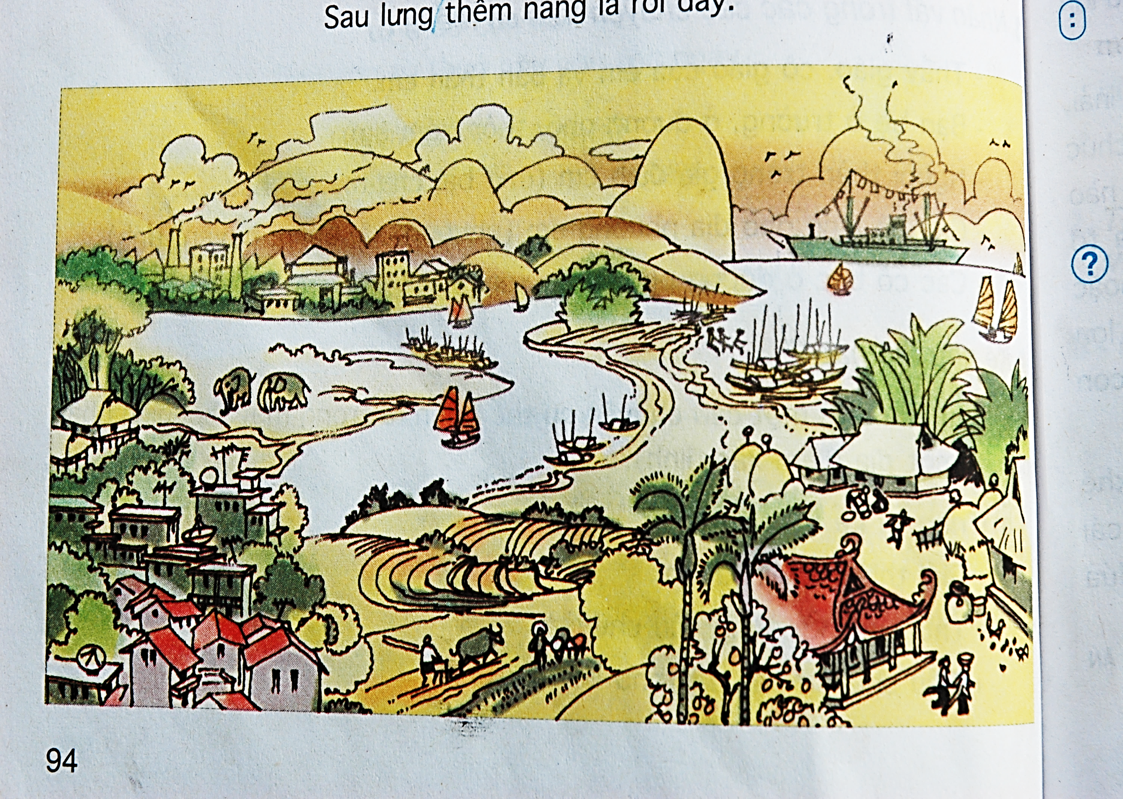
Môn: Chính tả (Nhớ – viết)
Đất nước

Slide 7
Môn: Chính tả (Nhớ – viết)
Đất nước
(từ Mùa thu nay ... đến hết)
Mùa thu nay khác rồi
Tôi đứng vui nghe giữa núi đồi
Gió thổi rừng tre phấp phới
Trời thu thay áo mới
Trong biếc nói cười thiết tha.
Trời xanh đây là của chúng ta
Núi rừng đây là của chúng ta
Những cánh đồng thơm mát
Những ngả đường bát ngát
Những dòng sông đỏ nặng phù sa.
Nước chúng ta,
Nước những người chưa bao giờ khuất
Đêm đêm rì rầm trong tiếng đất
Những buổi ngày xưa vọng nói về.
Nguyễn Đình Thi

Slide 8
Môn: Chính tả (Nhớ – viết)
Đất nước
?. Nội dung chính của 3 khổ cuối bài thơ “Đất nước” của tác giả Nguyễn Đình Thi là gì ?
Thể hiện niềm vui, niềm tự hào về một đất nước tự do.

Slide 9
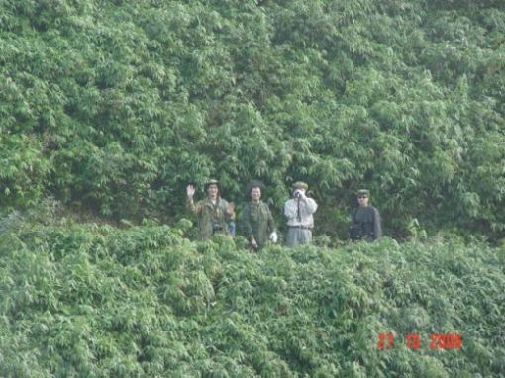
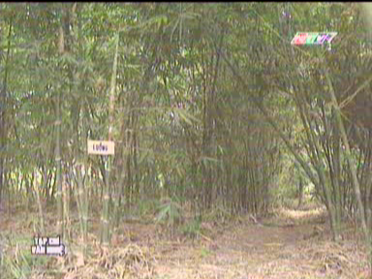
Mùa thu nay khác rồi
Tôi đứng vui nghe giữa núi đồi
Gió thổi rừng tre phấp phới
Trời thu thay áo mới
Trong biếc nói cười thiết tha.

Slide 10
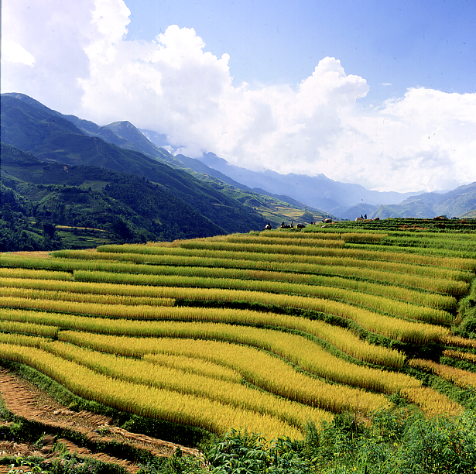
Trời xanh đây là của chúng ta
Núi rừng đây là của chúng ta
Những cánh đồng thơm mát
Những ngả đường bát ngát
Những dòng sông đỏ nặng phù sa.

Slide 11

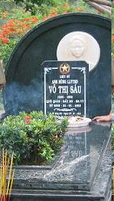
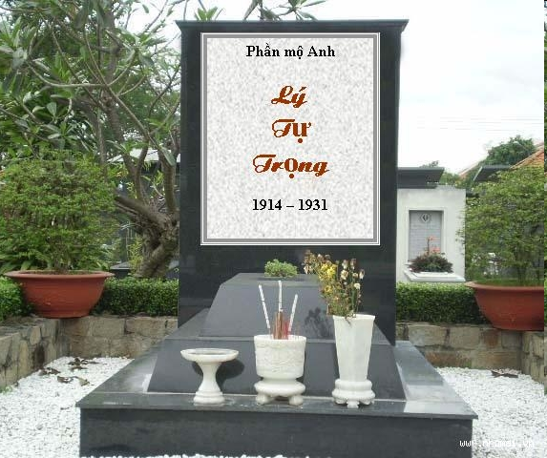
Nước chúng ta,
Nước những người chưa bao giờ khuất
Đêm đêm rì rầm trong tiếng đất
Những buổi ngày xưa vọng nói về.
Nguyễn Đình Thi

Slide 12
Môn: Chính tả (Nhớ – viết)
Đất nước
(từ Mùa thu nay ... đến hết)
Mùa thu nay khác rồi
Tôi đứng vui nghe giữa núi đồi
Gió thổi rừng tre phấp phới
Trời thu thay áo mới
Trong biếc nói cười thiết tha.
Trời xanh đây là của chúng ta
Núi rừng đây là của chúng ta
Những cánh đồng thơm mát
Những ngả đường bát ngát
Những dòng sông đỏ nặng phù sa.
Nước chúng ta,
Nước những người chưa bao giờ khuất
Đêm đêm rì rầm trong tiếng đất
Những buổi ngày xưa vọng nói về.
Nguyễn Đình Thi

Slide 13
Môn: Chính tả (Nhớ – viết)
Đất nước
Luyện viết đúng
- phấp phới
- Trong biếc
- bát ngát
- phù sa
- Khuất
- Rì rầm.

Slide 14

Môn: Chính tả (Nhớ – viết)
Đất nước
Mời các em viết bài

Slide 15
Môn: Chính tả (Nhớ – viết)
Đất nước
Kiểm tra lỗi
Mùa thu nay khác rồi
Tôi đứng vui nghe giữa núi đồi
Gió thổi rừng tre phấp phới
Trời thu thay áo mới
Trong biếc nói cười thiết tha.
Trời xanh đây là của chúng ta
Núi rừng đây là của chúng ta
Những cánh đồng thơm mát
Những ngả đường bát ngát
Những dòng sông đỏ nặng phù sa.
Nước chúng ta,
Nước những người chưa bao giờ khuất
Đêm đêm rì rầm trong tiếng đất
Những buổi ngày xưa vọng nói về.
Nguyễn Đình Thi

Slide 16
Môn: Chính tả (Nhớ – viết)
Đất nước
Luyện tập:
Bài 2. Tìm những cụm từ chỉ các huân chương, danh hiệu và giải thưởng trong bài văn sau. Nhận xét về cách viết các cụm từ đó.

Slide 17
Gắn bó với miền Nam
Bác sĩ Phạm Ngọc Thạch quê ở Quảng Nam, nhưng cả cuộc đời ông gắn bó với các tỉnh đồng bằng sông Cửu Long. Ngay từ trước Cách mạng tháng Tám 1945, ông đã góp công xây dựng nhiều cơ sở cách mạng ở Sài Gòn, thành lập Đoàn Thanh niên Tiền phong Nam Bộ. Cách mạng thành công, ông phụ trách công tác ngoại giao của Ủy ban Hành chính Lâm thời Nam Bộ và làm Bí thư Thanh niên Tiền Phong, rồi trở thành Chủ tịch ủy ban Kháng chiến - Hành chính khu Sài Gòn - Gia Định. Hòa bình lập lại, trên cương vị Bộ trưởng Bộ Y tế, ông đã có nhiều cống hiến cho sự nghiệp bảo vệ sức khỏe nhân dân, đặc biệt là trong lĩnh vực chống bệnh lao. Trong cuộc kháng chiến chống Mĩ cứu nước, ông đã 4 lần đi bộ từ Bắc vào Nam và từ Nam ra Bắc để chỉ đạo công tác y tế chiến trường, rồi lặng lẽ qua đời ngày 7-11-1968 vì sốt rét trong một ngôi nhà tranh giữa chiến khu miền Đông Nam Bộ.
Sinh thời, ông được Đảng và nhà nước phong tặng danh hiệu Anh hùng Lao động và các phần thưởng cao quý: Huân chương Kháng chiến, Huân chương Lao động. Sau khi mất, ông được truy tặng Giải thưởng Hồ Chí Minh.

Slide 18
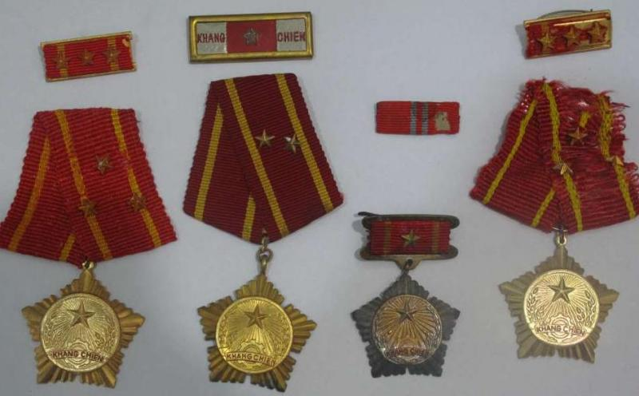
Đất nước
Huân chương kháng chiến

Slide 19
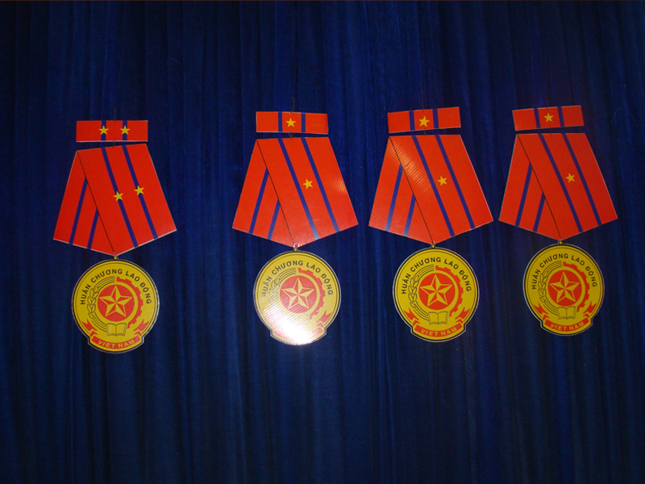
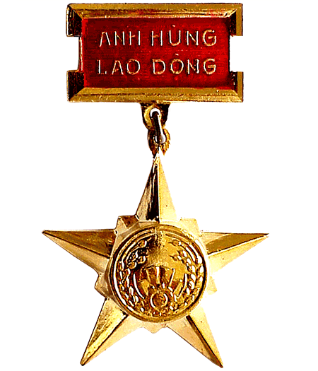

Huân chương lao động
Anh hung lao động

Slide 20
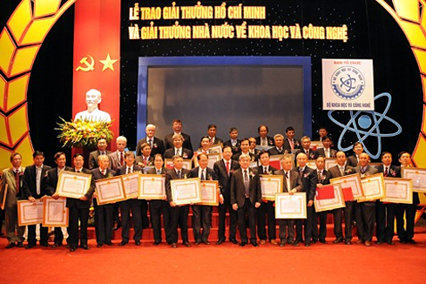
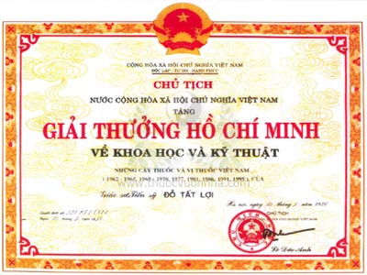
Đất nước
Giải thưởng Hồ Chí Minh

Slide 21
Đất nước
? Em có nhận xét gì về cách viết tên các huân chương, danh hiệu giải thưởng ?
Huân chương Kháng chiến
Huân chương Lao động
Anh hùng Lao động
Giải thưởng Hồ Chí Minh
Mỗi cụm từ đó đều gồm 2 bộ phận.
Cách viết hoa tên các huy chương, danh hiệu, giải thưởng: ta viết hoa chữ cái đầu của mỗi bộ phận tạo thành tên đó. Nếu trong cụm từ có tên riêng chỉ người VD: “Hồ Chí Minh” thì viết hoa theo qui tắc viết hoa tên người.

Slide 22
Đất nước
Luyện tập:
Bài 3. Viết lại tên các danh hiệu trong đoạn văn dưới đây cho đúng:
Với các thành tích xuất sắc trong hai cuộc kháng chiến chống Pháp và chống Mĩ, huyện Cần Giờ (Thành phố Hồ Chí Minh) đã được Nhà nước tuyên dương đơn vị anh hùng lực lượng vũ trang nhân dân. Toàn huyện có 2 xã được tặng danh hiệu đơn vị anh hùng lực lượng vũ trang nhân dân, có 28 bà mẹ được tặng danh hiệu bà mẹ Việt Nam anh hùng.
Theo VIỆT NAM KÌ TÍCH
Anh hùng Lực lượng vũ trang nhân dân.
Anh hùng Lực lượng vũ trang nhân dân,
Bà mẹ Việt Nam Anh hùng.

Slide 23
Đất nước
Ghi nhớ:
Khi viết tên các huân chương, danh hiệu, giải thưởng phải viết hoa chữ cái đầu mỗi bộ phận tạo thành tên đó.

Slide 24


